Slide 1
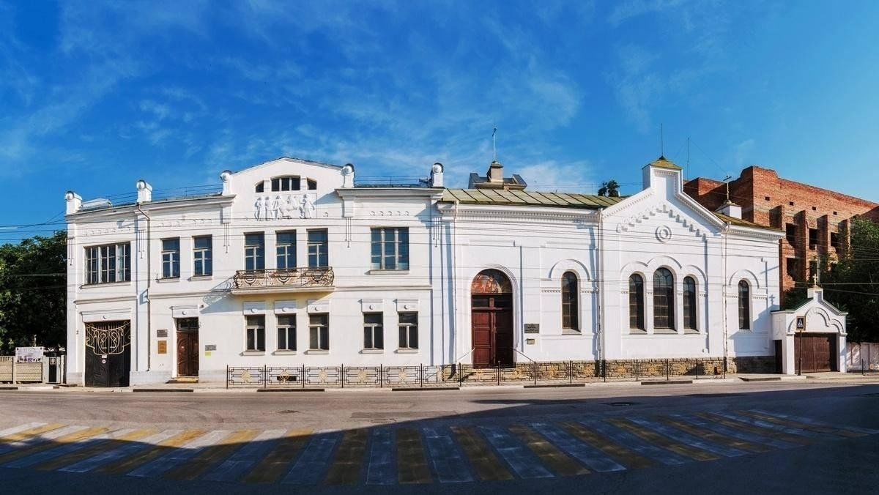
Музей истории города Симферополя представляет слайд-проект
«СОКРОВИЩНИЦА НАСЛЕДИЯ БОСПОРА», посвященный 200-летию со времени основания
Керченского музея древностей.

Slide 2
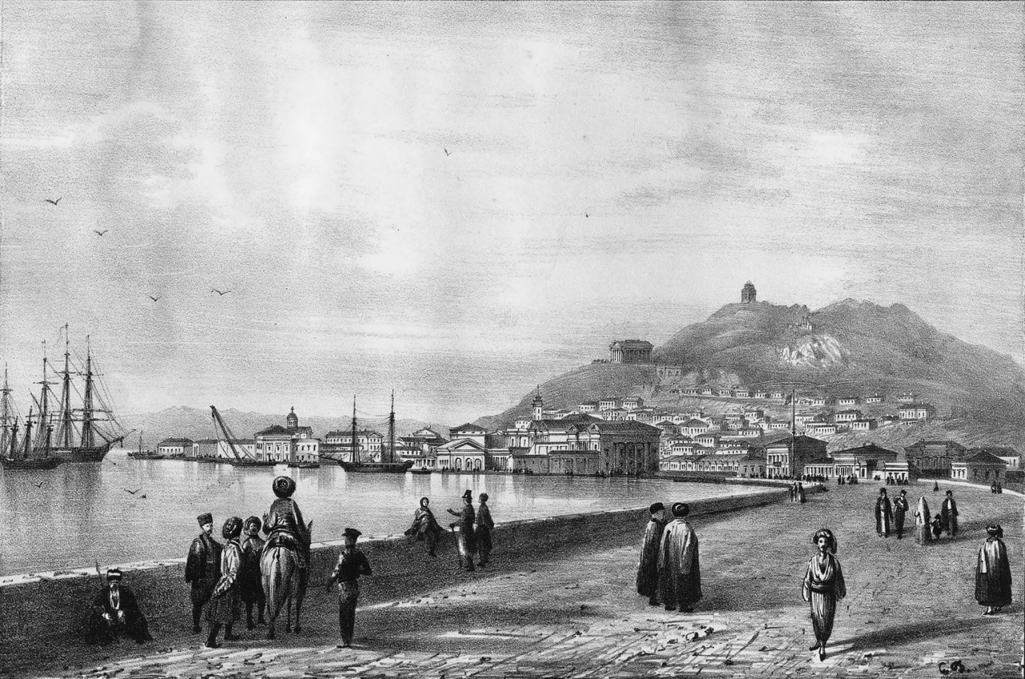
2 (14) июня 1826 г. в Керчи состоялось открытие второго в Крыму музея древностей. Его создание стало толчком для изучения древностей Керченского полуострова и организации систематических археологических исследований, привело к росту числа коллекционеров, интересующихся античным наследием.
Керченский музей древностей существует до сих пор и в 2026 г. отмечает свое двухсотлетие.

Slide 3
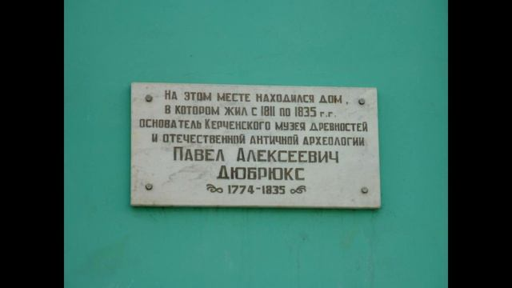
Основу музея составила коллекция французского археолога-любителя Поля (Павла Алексеевича) Дюрбюкса. Пользуясь поддержкой таврического губернатора А.М. Бороздина и Новороссийского генерал-губернатора А.Ф. Ланжерона, он в начале 1820-х годов провел первые археологические исследования развалин древних городищ Мирмекия и Пантикапея, открыл скифский курган Куль-Оба с кладом золотых изделий, пополнивших Императорский Эрмитаж, составил записки по истории и географии восточного Крыма. Портрет Поля Дюбрюкса в настоящее время утрачен.

Slide 4
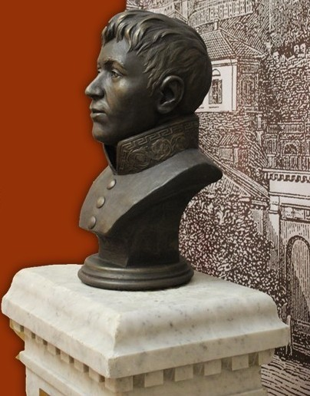
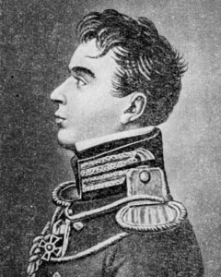
Отцом-основателем музея древностей по праву считают керченского градоначальника Ивана Алексеевича Стемпковского, внесшего большой вклад в развитие Новороссии и города Керчи, становление изучения истории Боспорского царства и собирания коллекций археологических древностей. Облик этого известного в свое время деятеля удалось восстановить после обнаружения в 2020 г. его могилы на горе Митридат, расположенной на месте склепа, разрушенного после Великой Отечественной войны.

Slide 5
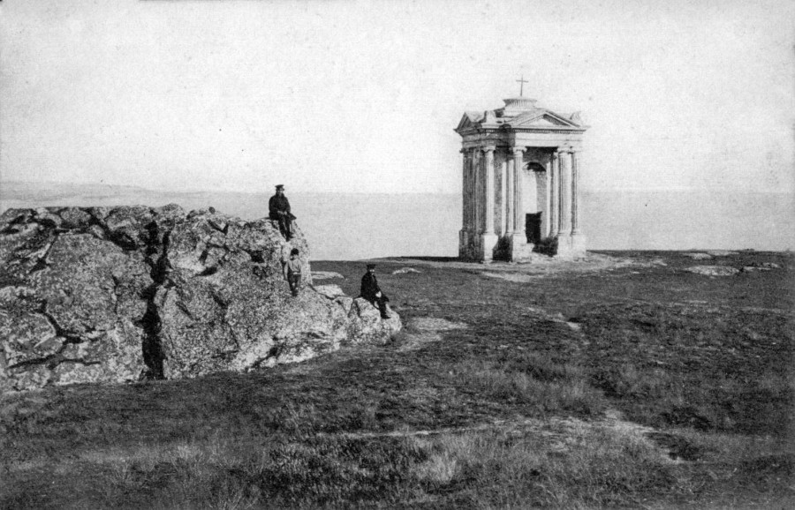
Так выглядела в начале ХХ века часовня на месте захоронения И.А. Стемпковского.

Slide 6
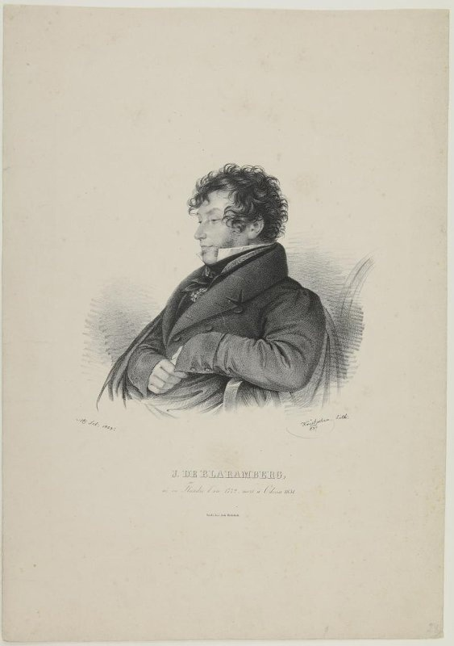
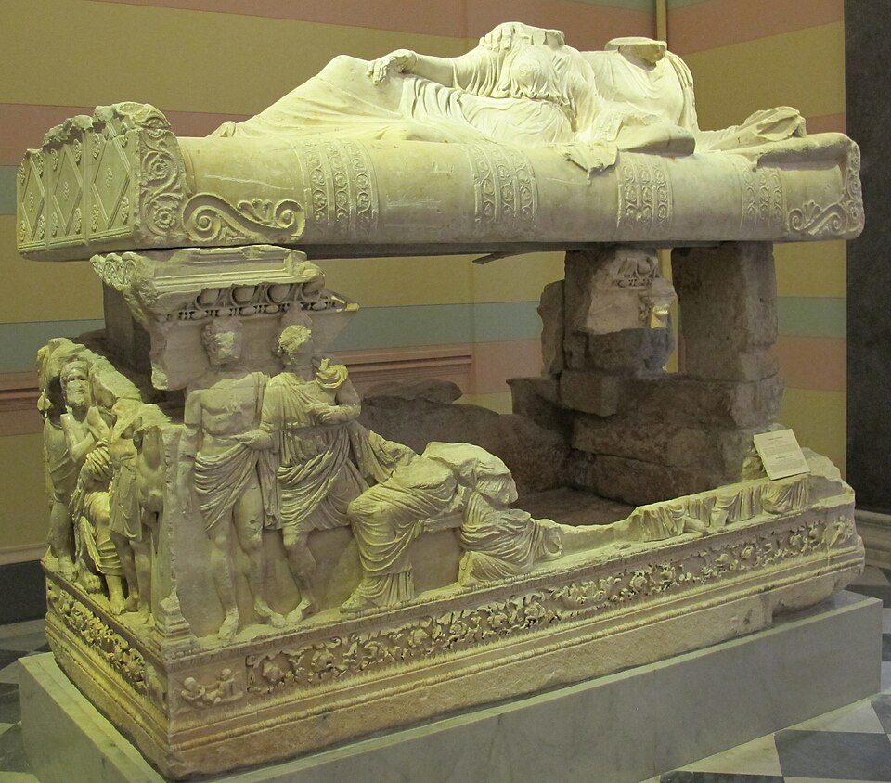
Первыми директорами музея стали Иван Павлович Бларамберг, изображенный гравюре слева, и Антон Бальтазарович Ашик. Второй из них в 1834 г. обнаружил в заброшенной гробнице Мирмекийский саркофаг, хранящийся сегодня в Государственном Эрмитаже (на снимке справа). Антон Ашик, ставший действительным членом Одесского общества истории и древностей, основал при Керченском музее библиотеку.

Slide 7
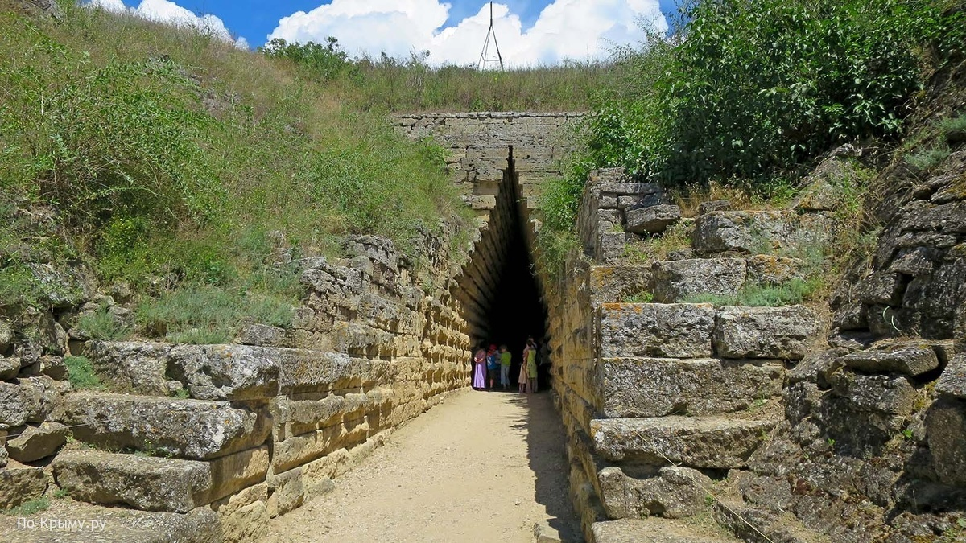
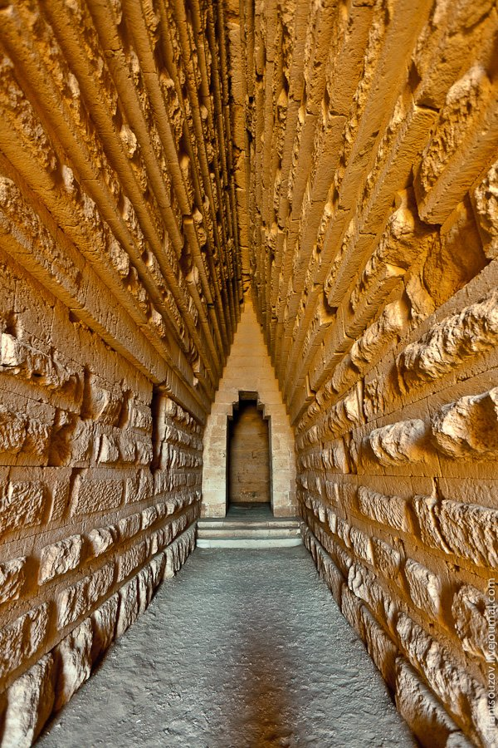
В 1837 г. по счастливой случайности Антон Ашик сделал сенсационную находку, открыв на окраине Керчи Царский курган, датированный второй половиной IV века до н.э. и служивший захоронением одного из правителей из династии Спартокидов. Памятник, включенный сегодня в состав Восточно-Крымского историко-культурного музея заповедника, имеет статус объекта культурного наследия федерального значения. Царский курган как уникальное произведение древней архитектуры и инженерной мысли пользуется постоянным интересом у искусствоведов, историков и туристов.

Slide 8
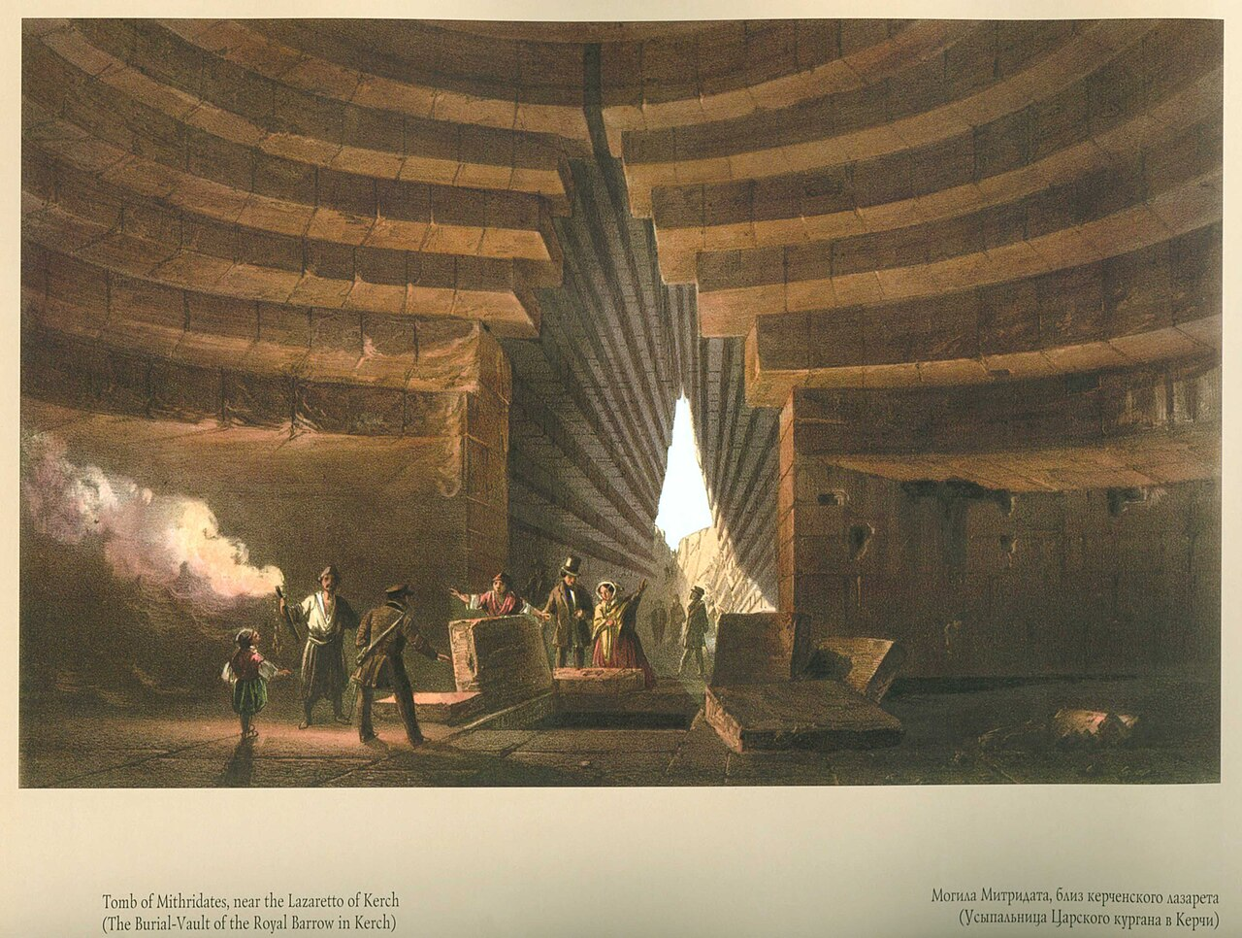
Внутренний вид Царского кургана известный художник Карло Боссоли изобразил как могилу легендарного боспорского царя Митридата VI Евпатора.

Slide 9
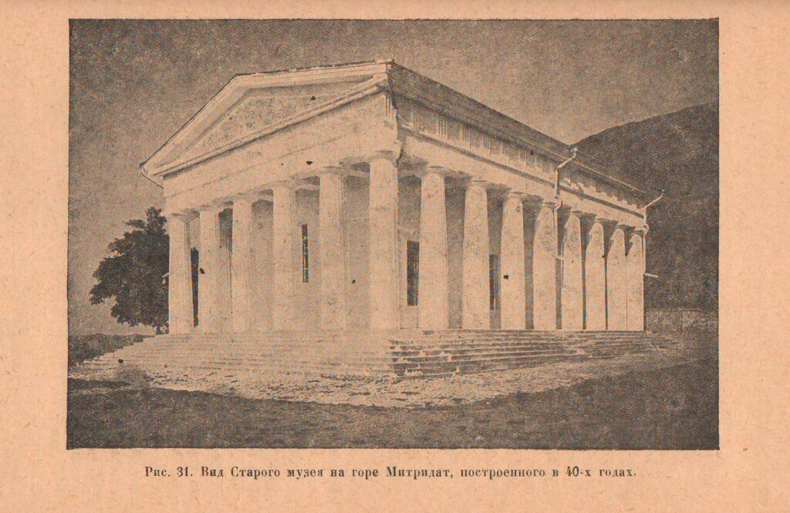
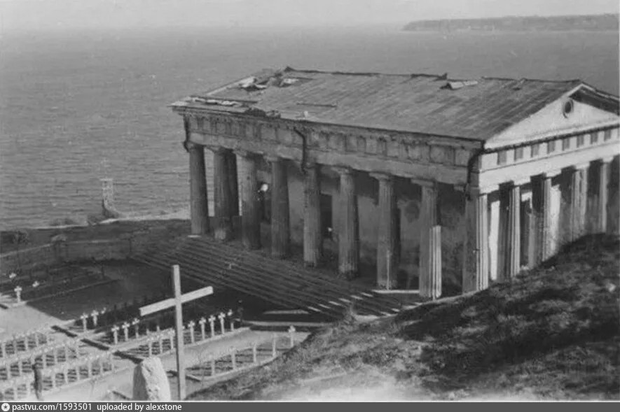
Первоначально Керченский музей древностей занимал частные дома. В 1835 г. для него было построено здание на вершине горы Митридат в стиле античного храма. Оно разрушено в годы Великой Отечественной войны и окончательно разобрано в 1950-х годах. Правый снимок сделан во время немецко-фашистской оккупации Керчи.

Slide 10
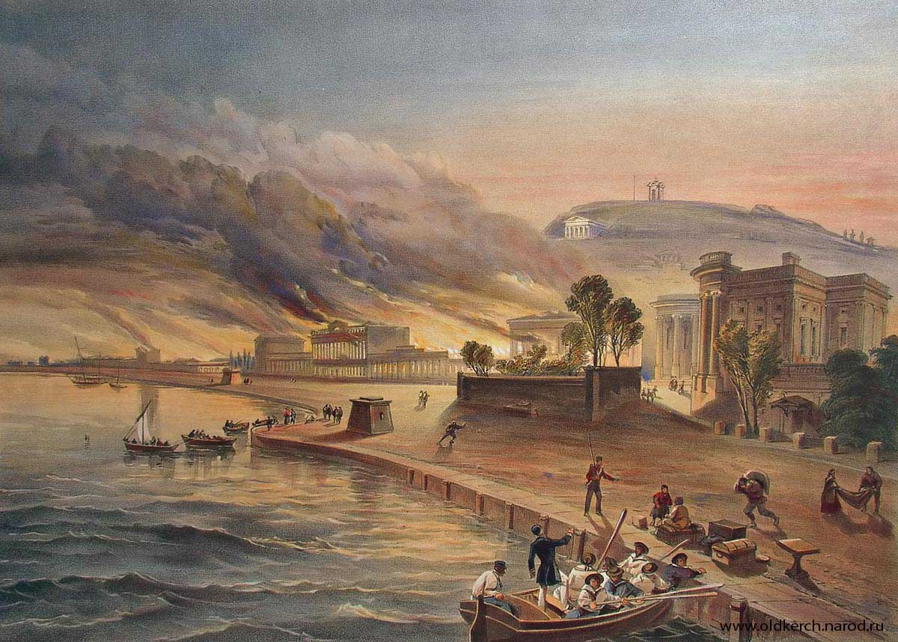
В годы Крымской войны музейные коллекции подверглись неслыханному грабежу и осквернению во время высадки десанта союзников 13 (25) мая 1855 г. и последующей оккупации Керчи. Часть украденных тогда из Крыма экспонатов сейчас экспонируется в Британском музее в Лондоне.

Slide 11
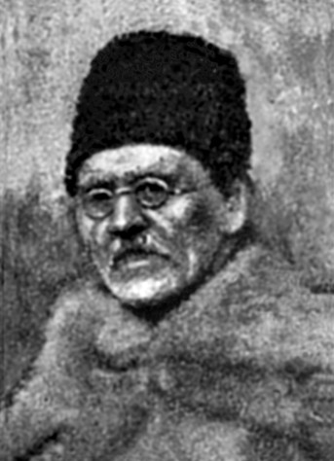
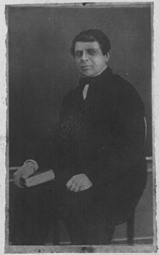
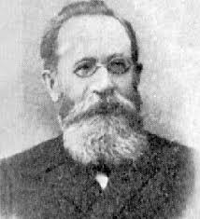
Исследование истории и памятников Боспорского царства и пополнение коллекции Керченского музея древностей в конце ХIХ – начале ХХ веков продолжили его директоры - Александр Ефимович Люценко, Степан Иванович Веребрюсов и Владислав Вячеславович Шкорпил (слева направо).

Slide 12
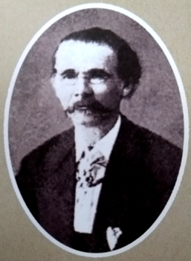
В 1884 - 1891 годах этот пост занимал надворный советник Федор Иванович (Фридрих Иоганн) Гросс. Он родился в Симферополе в 1822 г. и широко известен искусствоведам и краеведам как мастер литографии и археолог-любитель.

Slide 13
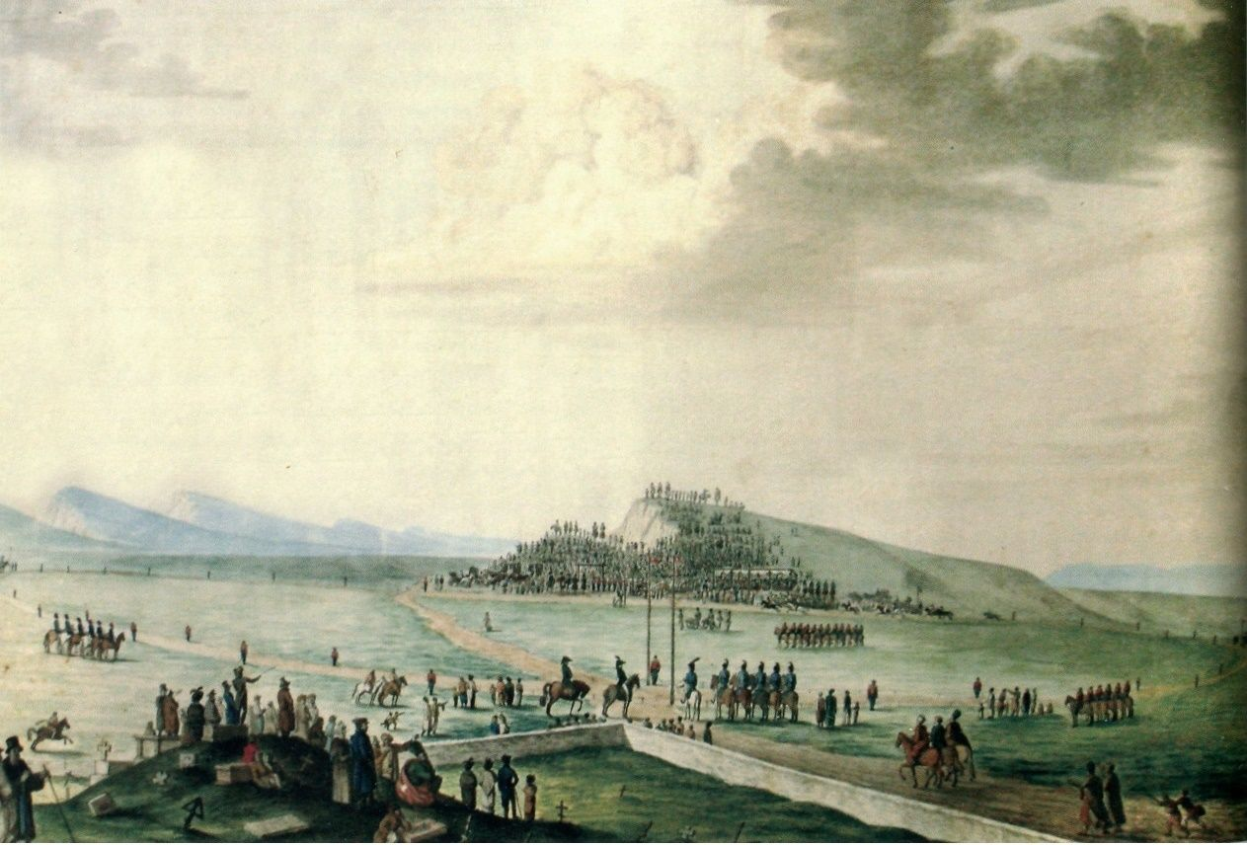
Его самые известные произведения хранятся в Симферопольском художественном музее, а их фотокопии – в Музее истории города Симферополя.
На акварели 1846 г. «Скачки в Симферополе» изображена западная окраина тогдашнего города – район современных улиц Севастопольской, Караимской и Козлова, Центрального рынка и 1-го гражданского кладбища.

Slide 14
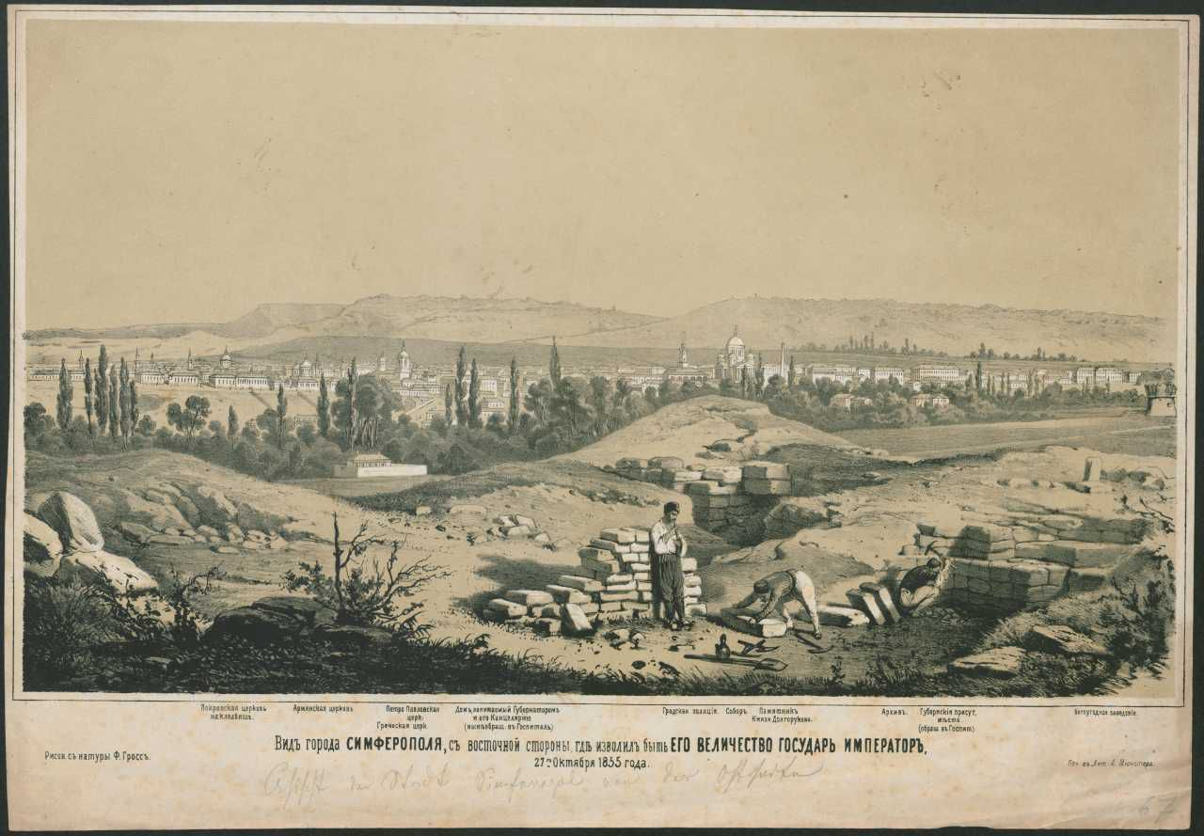
Литография Ф.И. Гросса «Вид города Симферополя с восточной стороны, где изволил быть Его Величество Государь Император 21 октября 1855 г.» сделана из района расположения в наши дни улицы Рубцова. Она интересна изображением храмов и зданий, в настоящее время утраченных или перестроенных.

Slide 15
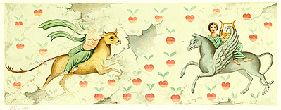
В 1875 г. во время службы помощником директора музея древностей и учителем рисования Кушниковского института благородных девиц Федор Гросс зарисовал роспись склепа, выявленного в 1875 г. на горе Митридат.

Slide 16
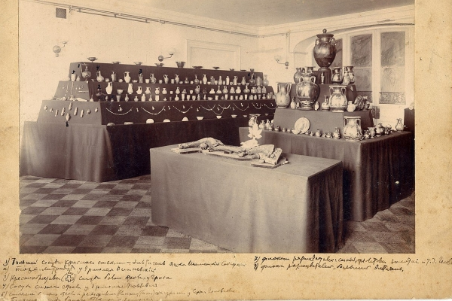
С 1859 г. Керченский музей древностей подчинялся Императорской археологической комиссии при Министерстве Императорского двора и уделов.

Slide 17
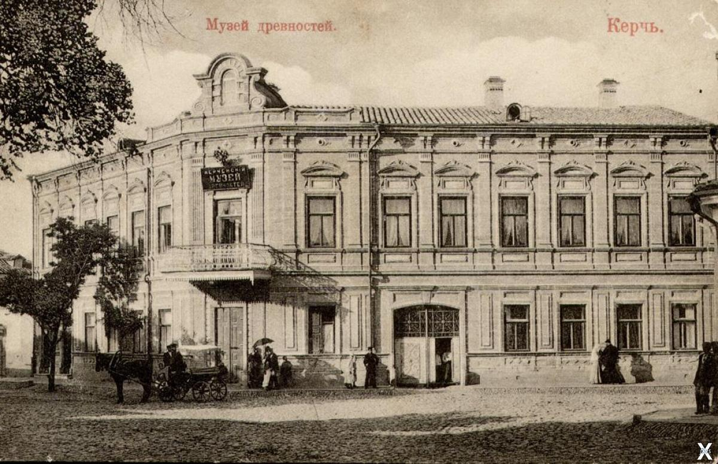
Ввиду разрушения и разорения в годы Крымской войны корпуса музея на горе Митридат, заведению пришлось размещаться в частных домах. В течение долгого времени он находился на углу улиц Мещанской (Самойленко) и Магистратской (Советской).

Slide 18
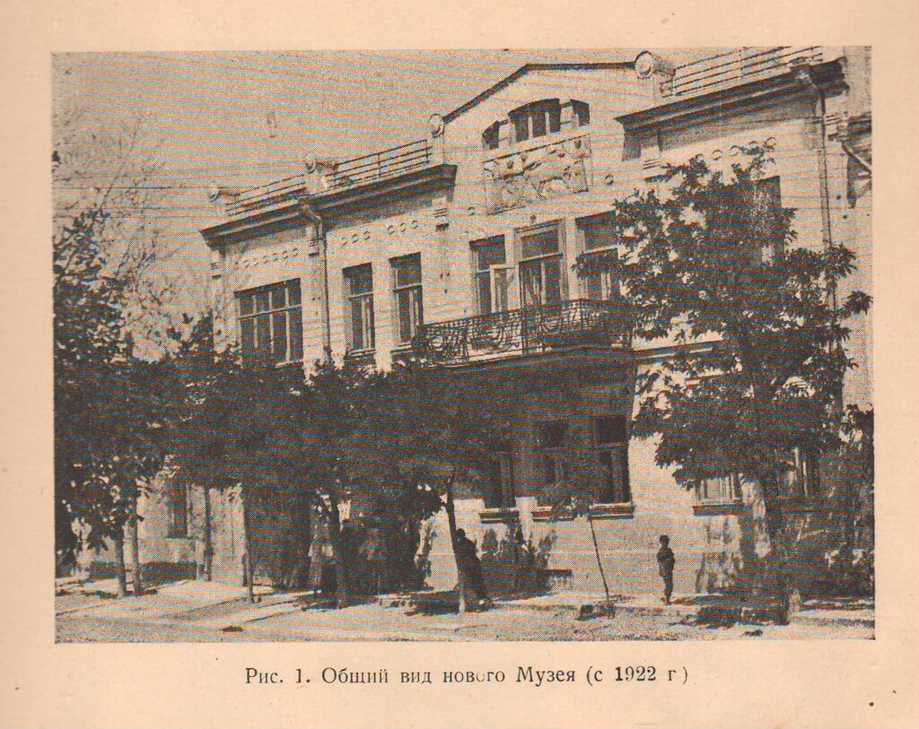
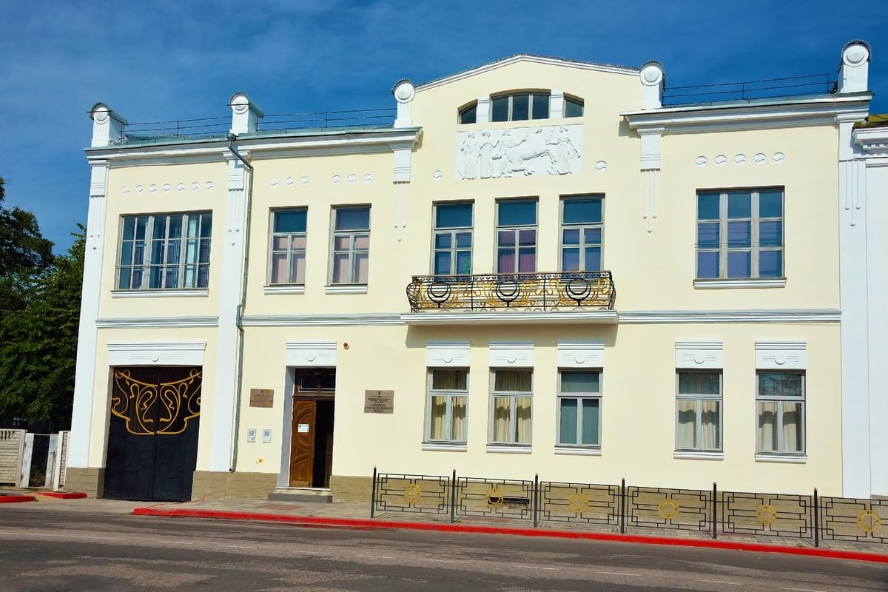
Небольшое помещение не позволяло выставить на обозрение посетителей все разнообразие музейных коллекций. В 1922 г. приказ Крымреквкома закрепил за Керченским музеем древностей особняк табачного фабриканта П.К. Месаксуди. В этом здании по ул. Свердлова, 16 музей находится до настоящего времени.

Slide 19
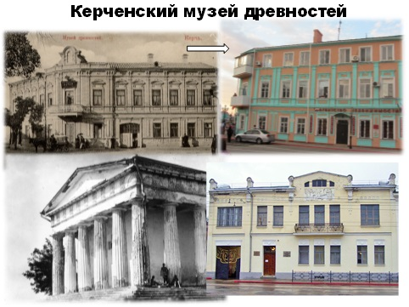
Все три здания, в которых он размещался за годы своего существования.

Slide 20
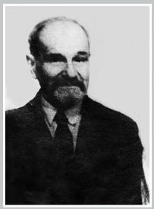
С 21 марта 1921 г. директором музея работал Юлий Юлиевич Марти – археолог с мировым именем, с 1897 г. преподававший древние языки в Керченской мужской гимназии и с 1904 г. заведовавший музеем Мелек-Чесменского кургана. Он автор. Под его руководством впервые были предприняты разведки и раскопки окрестных городищ «малых боспорских городов» и сельской округи Пантикапея на Керченском и Таманском полуостровах. С 1939 г. Ю.Ю. Марти занимал должность заместителя директора музея по научной работе, а с 1948 г. – главного хранителя фондов. Умер в апреле 1959 г, похоронен в Керчи.

Slide 21
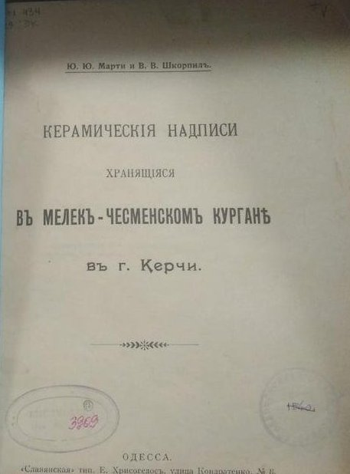

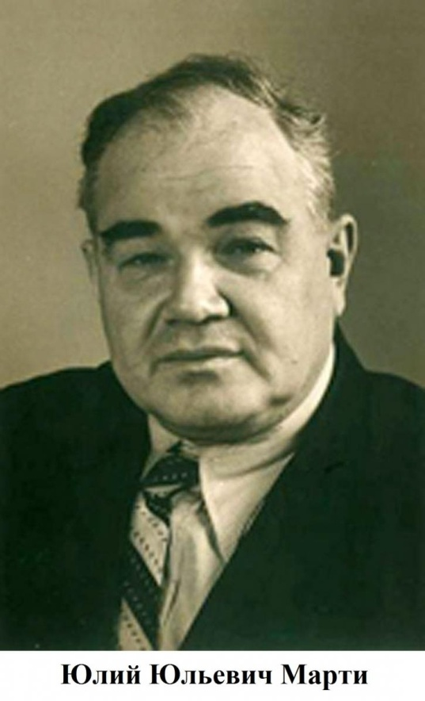
Вот лишь немногое из научного наследия Юлия Юлиевича, насчитывающего более 60 печатных работ по античной истории, археологии, истории науки и музееведению.

Slide 22
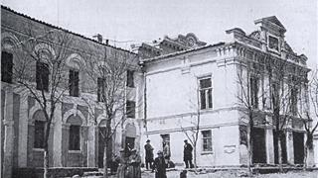
5 – 10 сентября 1926 г. Керченский музей древностей отмечал столетний юбилей со времени своего основания. По инициативе Ю.Ю. Марти и Крымского областной комитета по делам музеев и охране памятников искусства, старины, природы и народного быта (КрымОХРИСа) в городском театре состоялась первая в СССР конференция археологов, объединившая 140 делегатов из 30 городов. Ее значение оказалось неоспоримым для становления советской античной исторической науки и совершенствования системы охраны памятников. Участниками форума было зачитано 70 докладов.

Slide 23
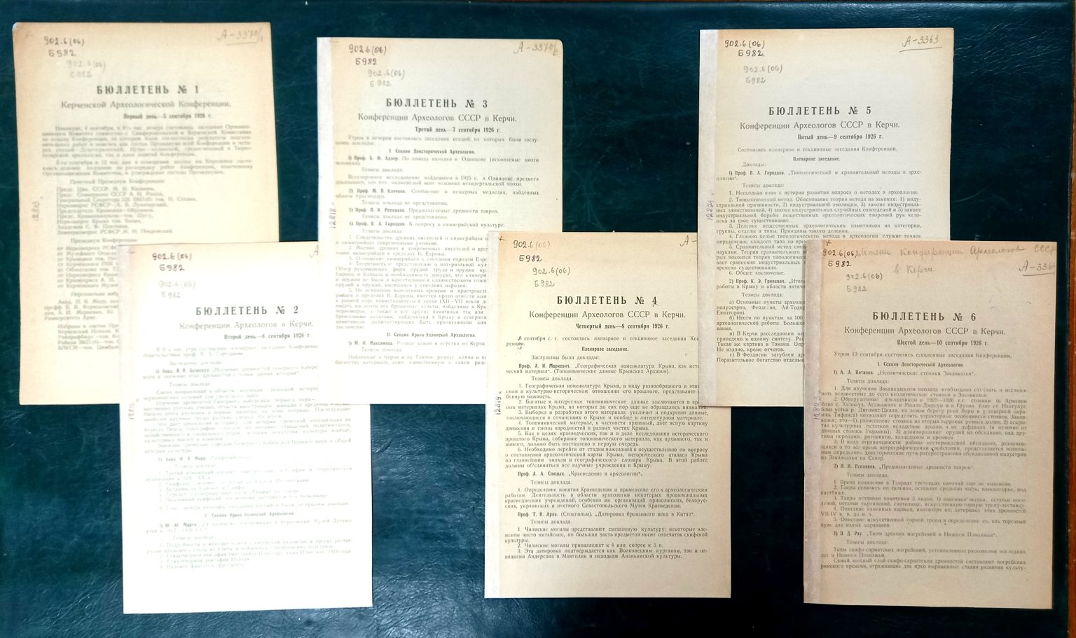
Бюллетени с программой конференции археологов СССР. Собрание Центрального музея Тавриды.

Slide 24
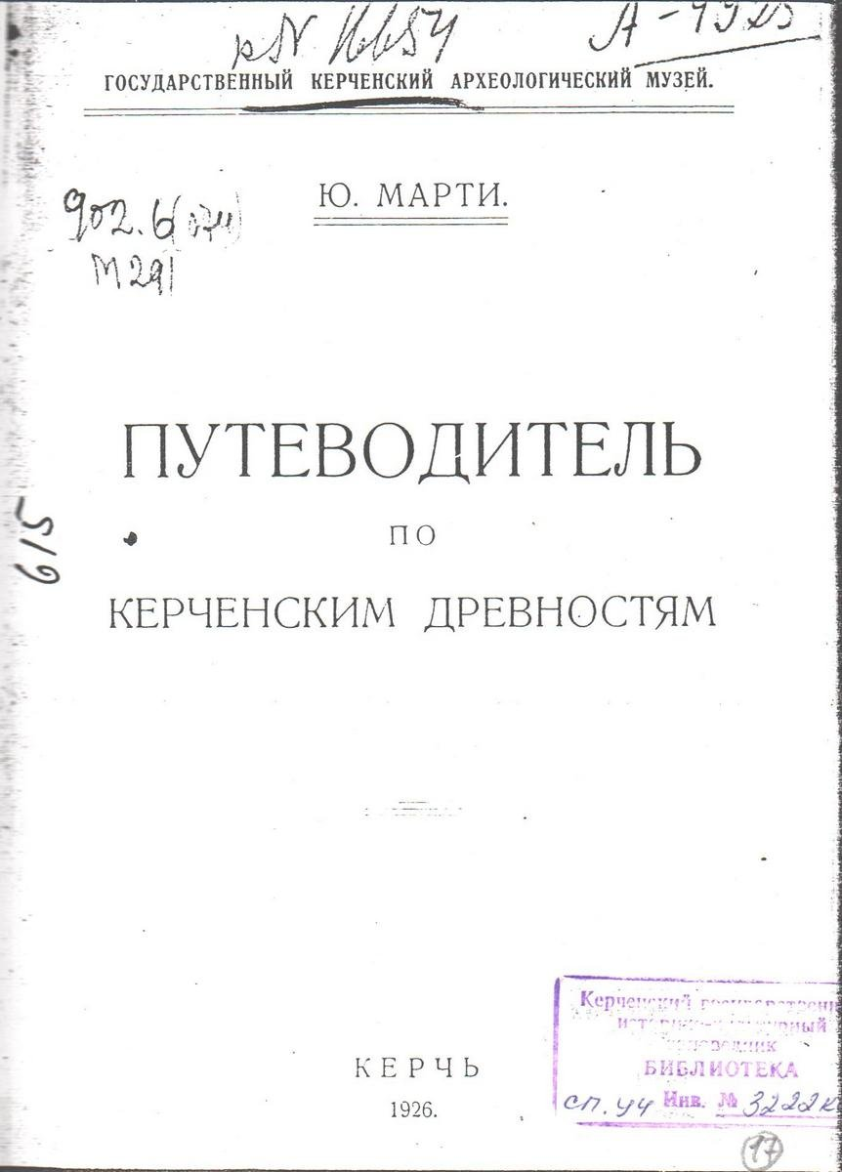
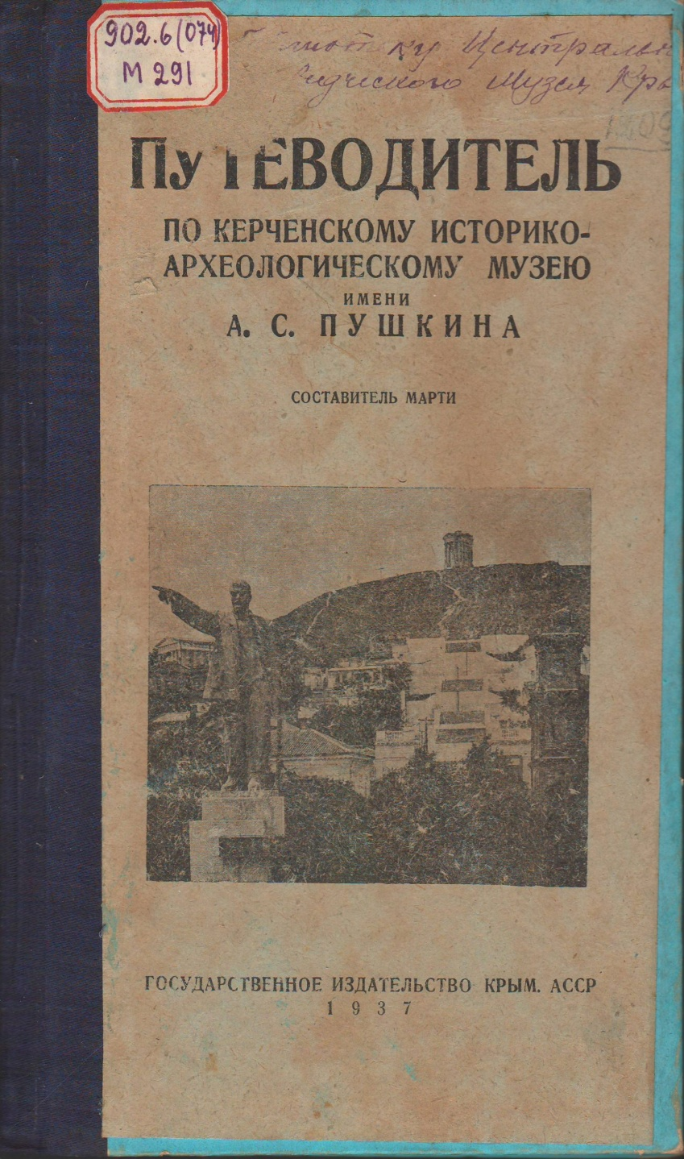
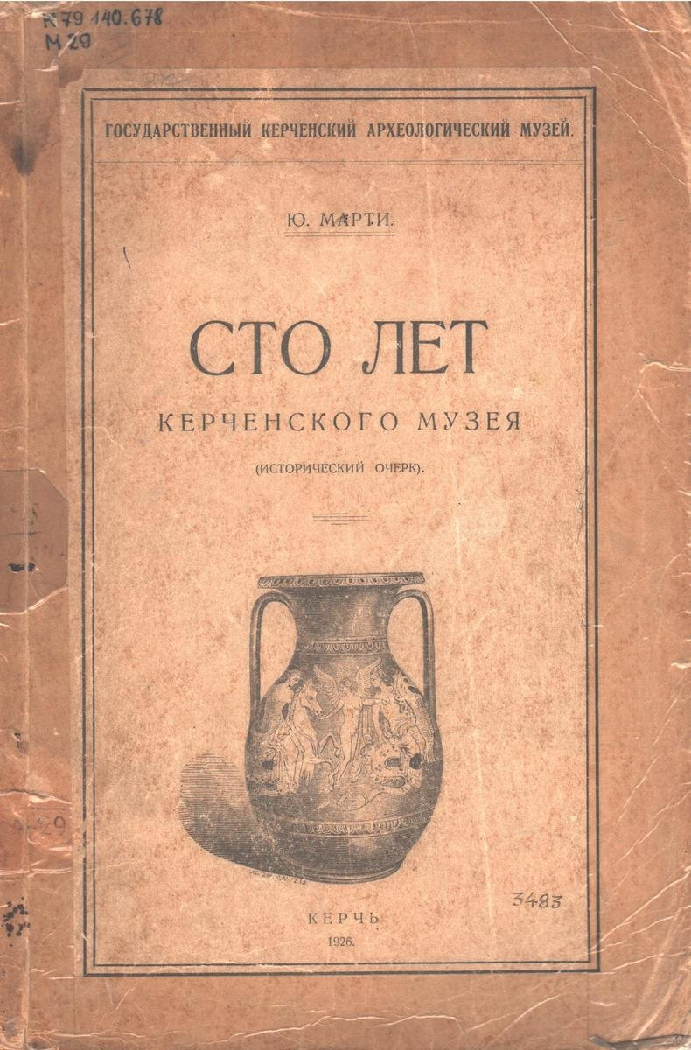

Slide 25
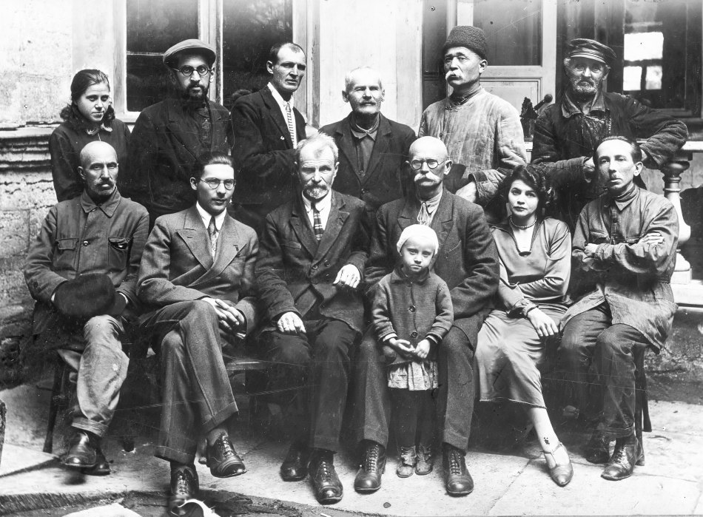
Ю.Ю. Марти (сидит в центре) в группе сотрудников Керченского музея , смотрителей экспозиций, склепов, курганов и городищ.1929 г.

Slide 26
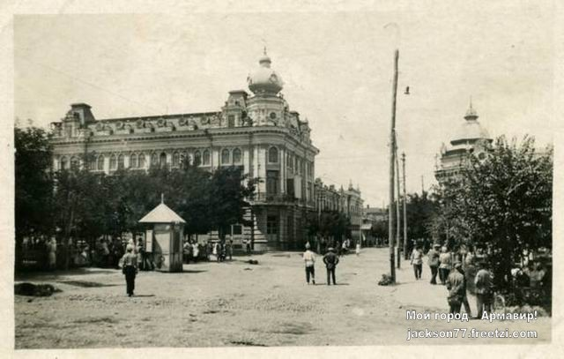
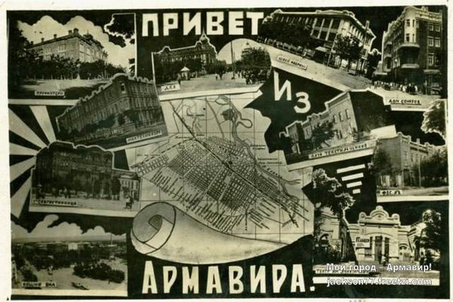
Серьезным потрясением для уникального керченского собрания стала Великая Отечественная война. 26 сентября 1941 г. Ю.Ю. Марти и инструктор Керченского горкома ВКП(б) Ф.Т. Иваненков вывезли часть экспонатов в город Армавир, который летом 1942 г. подвергся налетам немецкой авиации и нацистской оккупации. 19 ящиков ценнейших экспонатов и ставший печально известным «золотой» чемодан с коллекцией изделий из драгоценных металлов, наиболее ценные книги библиотеки и весь музейный архив погибли там во время военных действий. После войны их официально признали утраченными. Часть вещей, остававшихся в Керчи, немцы вывезли в Симферопольский музей, а оттуда в Германию. После войны эти коллекции лишь отчасти удалось вернуть в Крым.

Slide 27
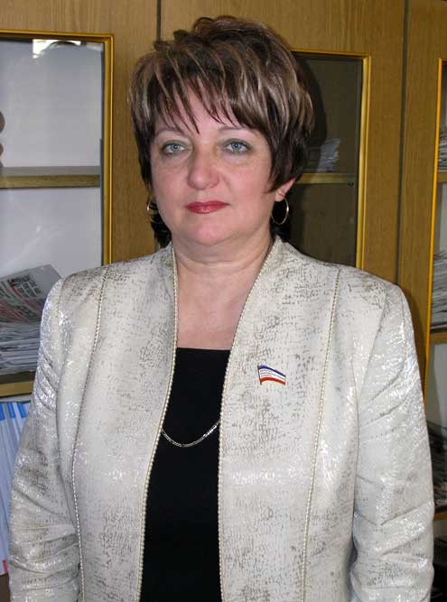
Сегодня Керченский музей древностей (до 2021 г. – историко-археологический) входит в состав Восточно-Крымского историко-культурного музея-заповедника и является вторым на полуострове по времени возникновения после Феодосийского. На современном этапе заповедник возглавляет Татьяна Викторовна Умрихина – известный музейщик и политический деятель, Почетный гражданин города Керчи.

Slide 28
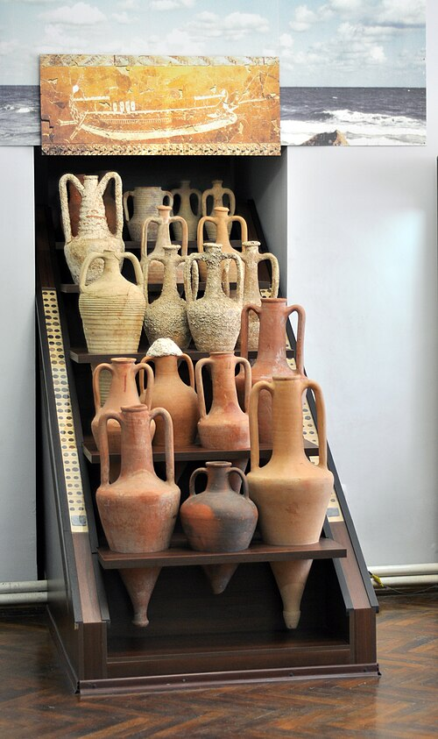
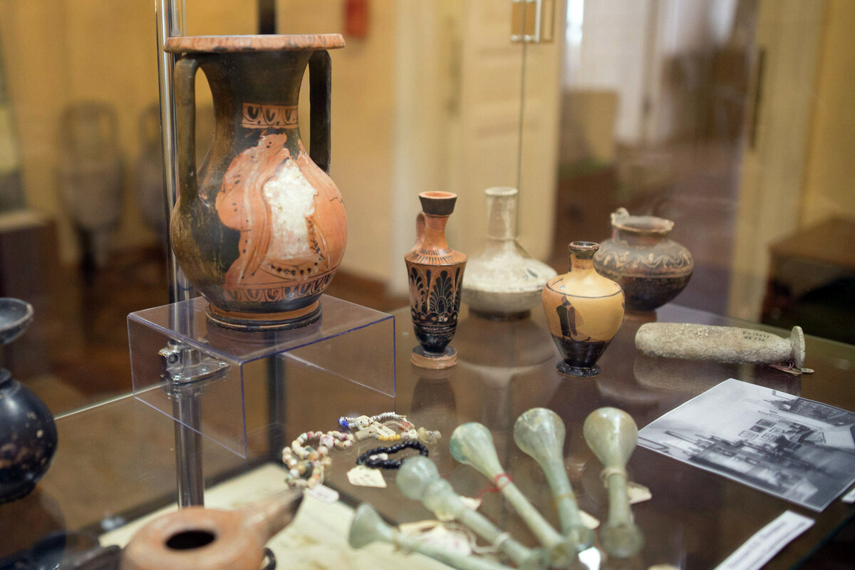
В совреме6нной коллекции Керченского музея древностей, - уникальные собрания античной расписной керамики, амфор и сосудов для зерна и вина – пифосов.

Slide 29
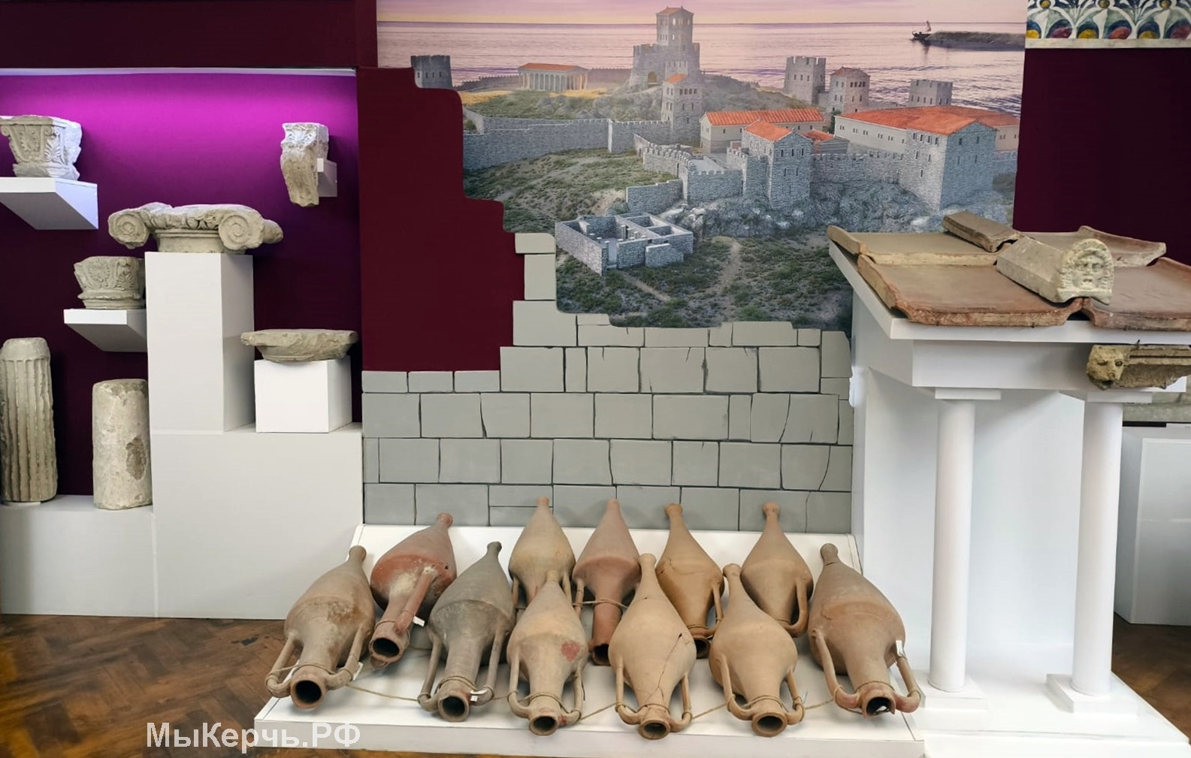

Slide 30
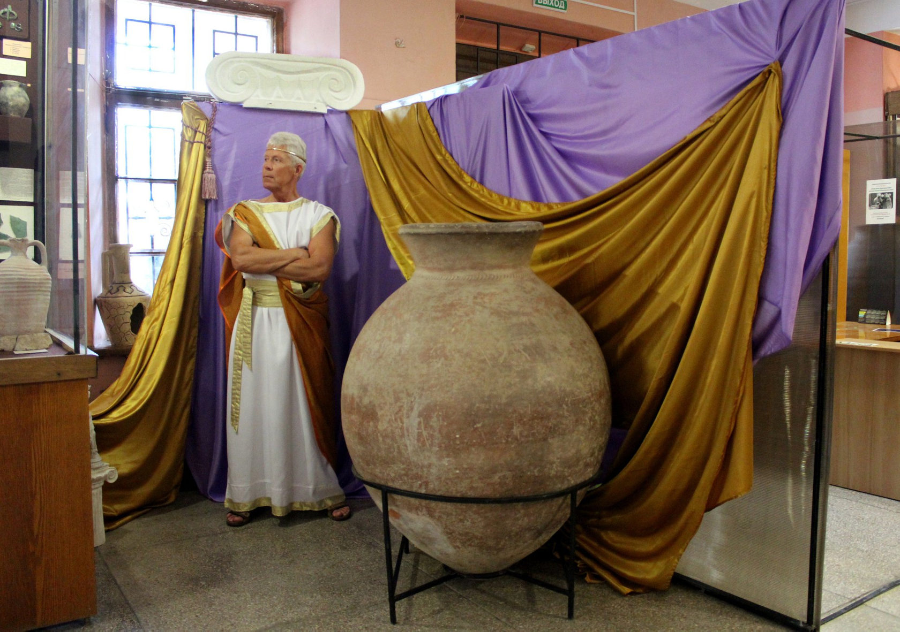

Slide 31
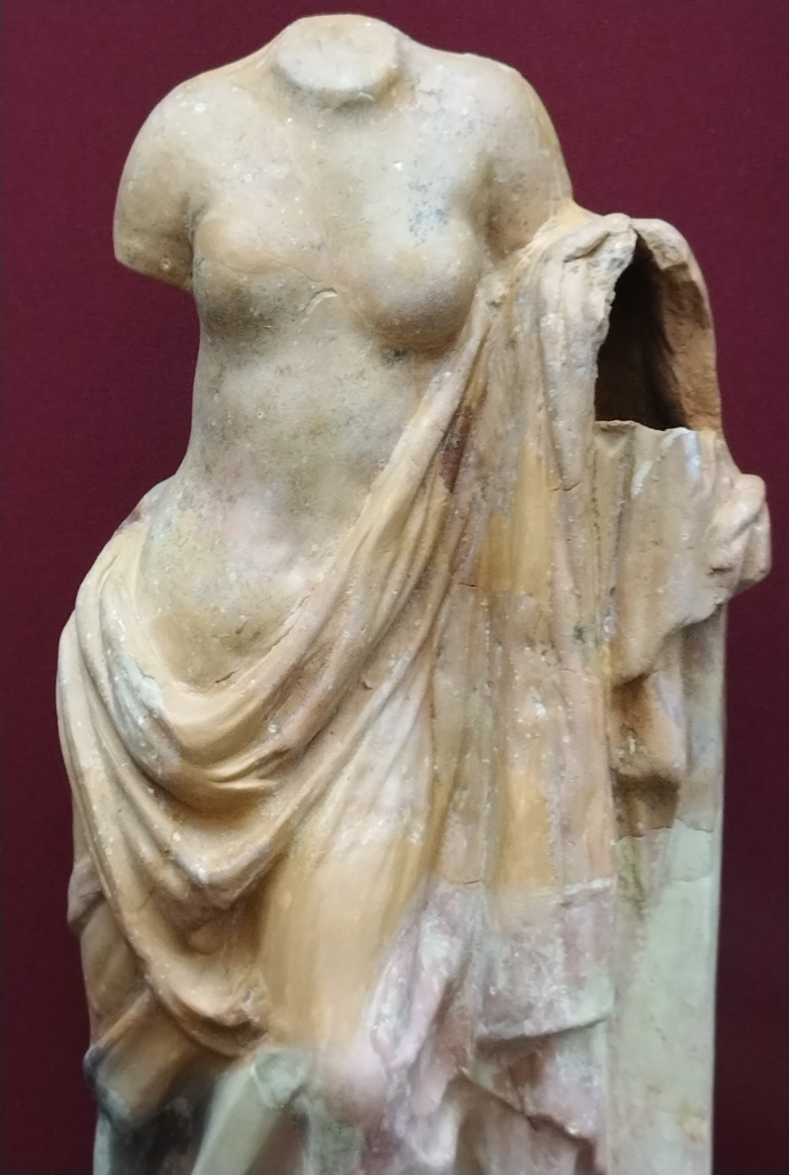
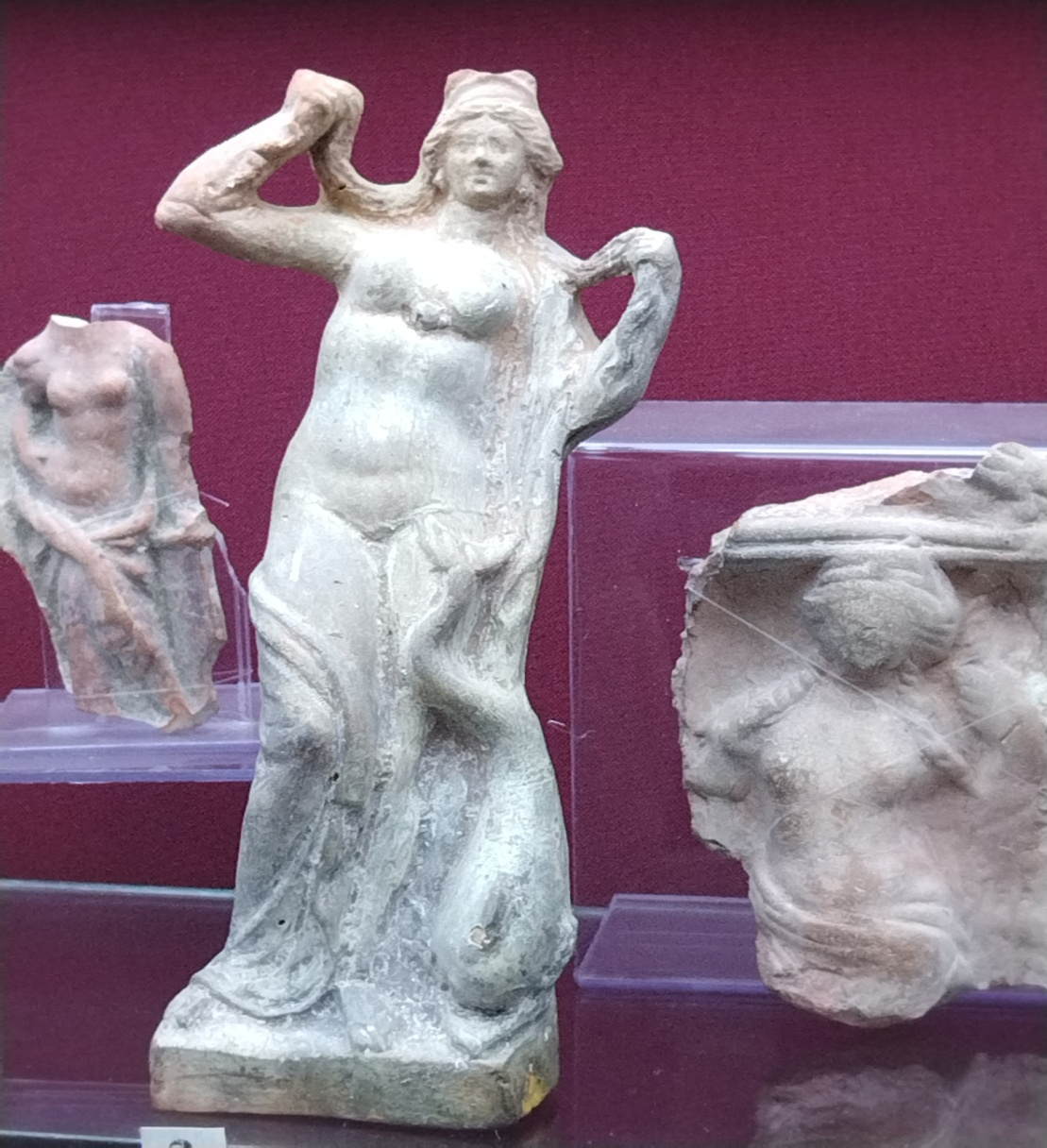
Боспорское царство оставило после себя непревзойденные памятники культуры и искусства – вазы, статуи, монеты, саркофаги, фрагменты росписей. Самые полные и разнообразные коллекции боспорских древностей хранятся в Керченском музее древностей, Государственном Эрмитаже в Санкт-Петербурге и Государственном Историческом музее в Москве.

Slide 32
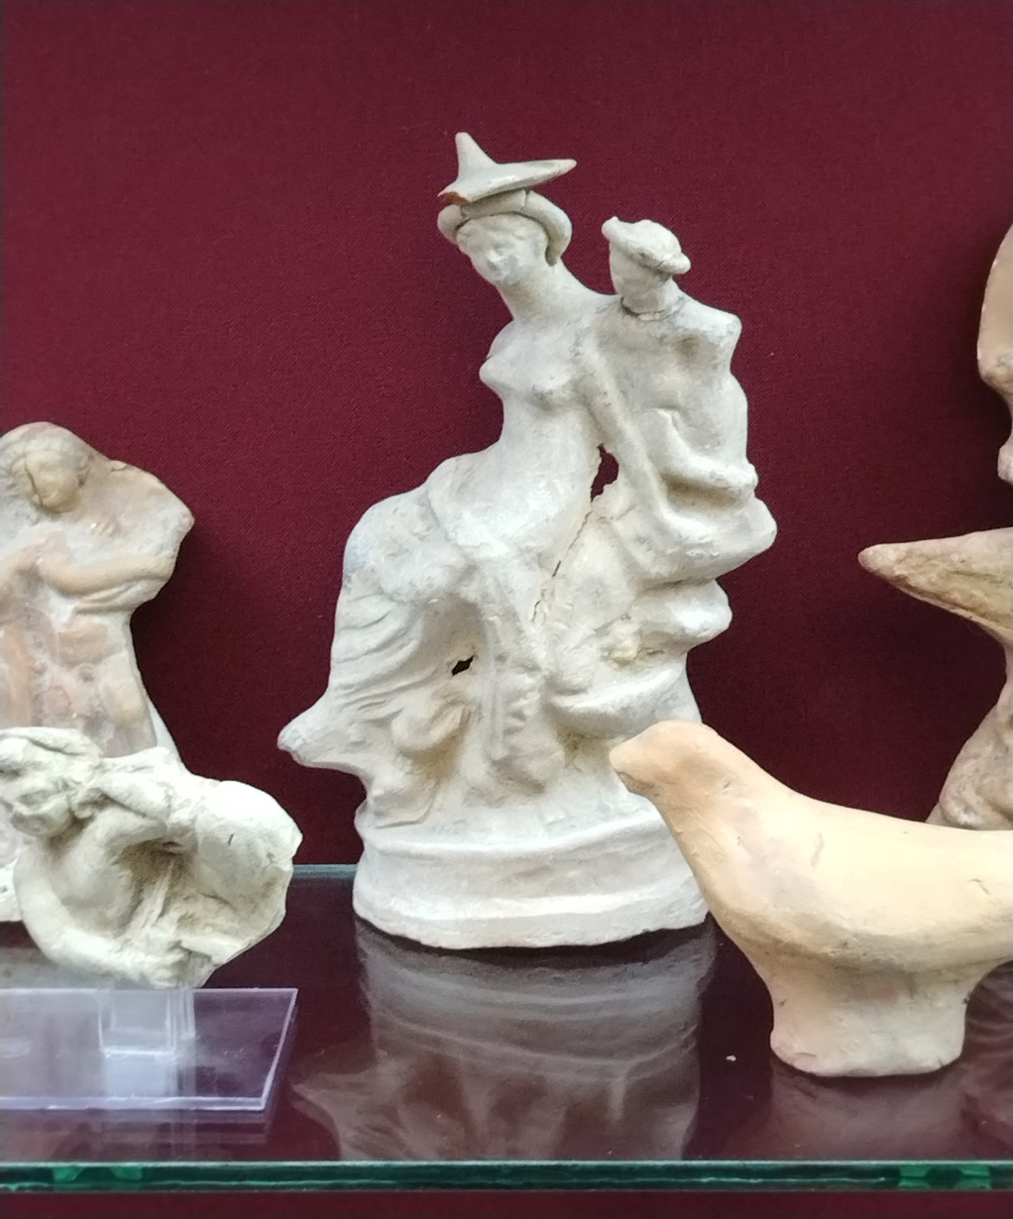
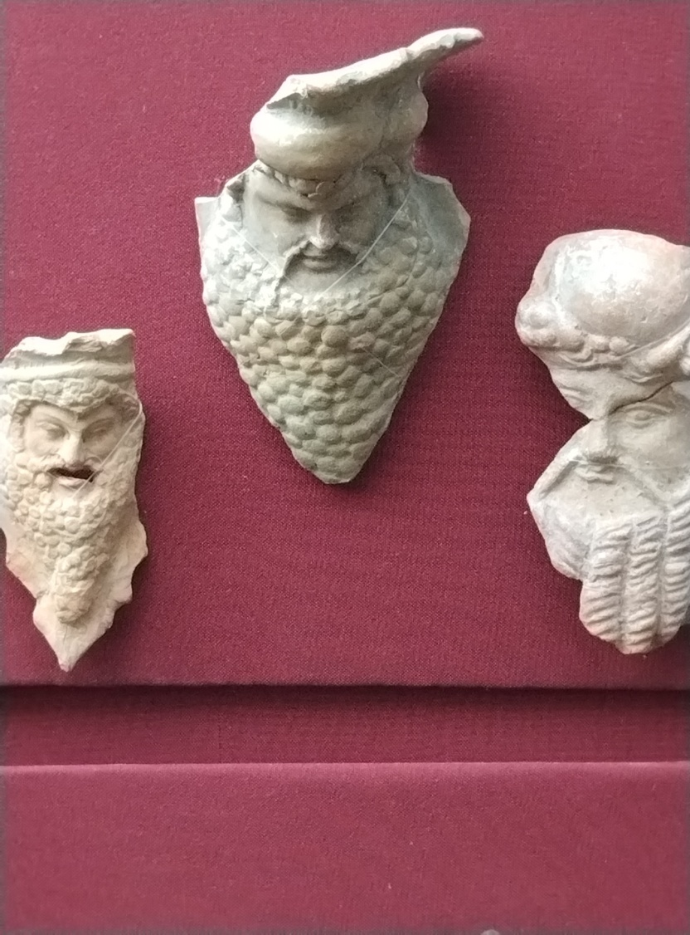
Глиняные статуэтки и театральные маски.

Slide 33
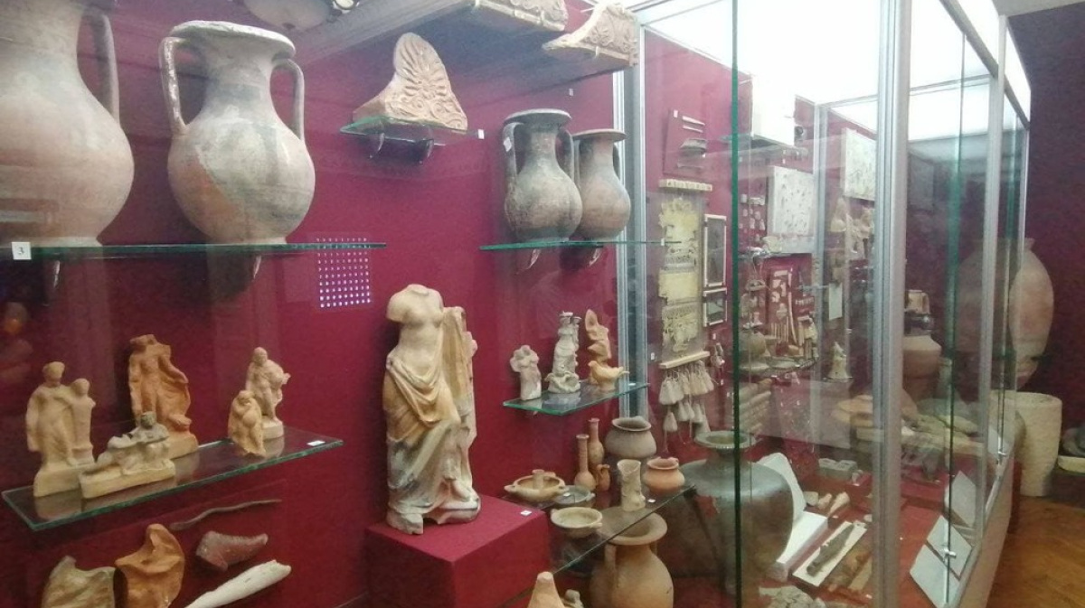
Керамика, статуэтки, фрагменты архитектурных сооружений.

Slide 34
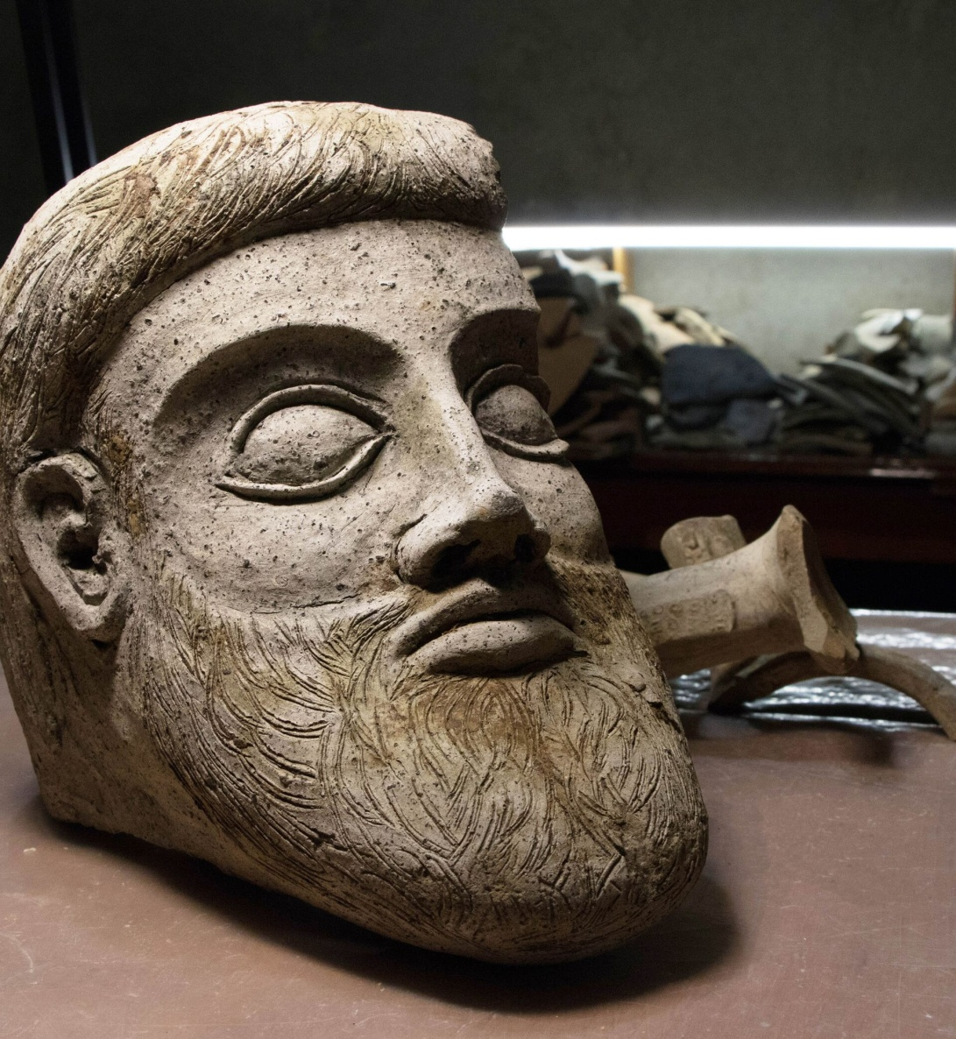
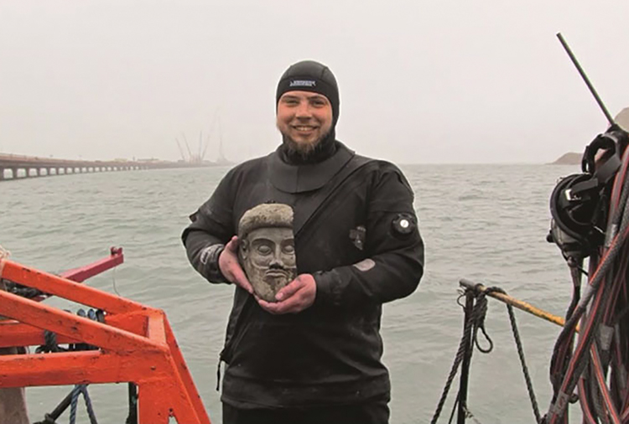
Одна из последних уникальных находок, переданных в Керченский музей древностей, - терракотовая голова статуи V века до н.э, обнаруженная в 2017 г. при строительстве Крымского моста в Керченском проливе у мыса Ак-Бурун.

Slide 35
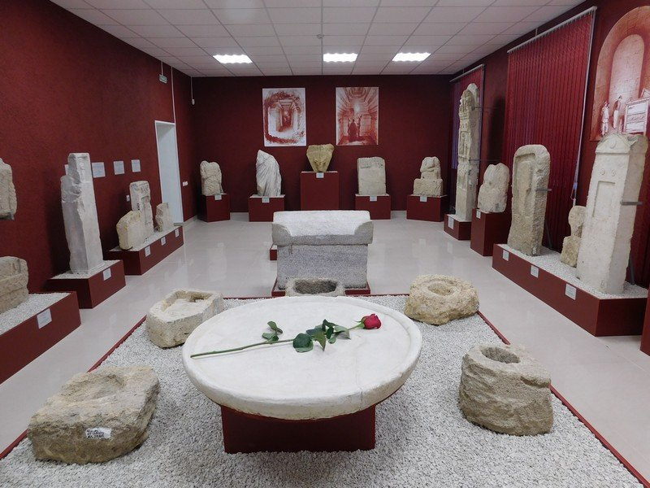
Многие саркофаги, надписи, хозяйственные приспособления и фрагменты архитектурных сооружений хранятся в Керченском лапидарии.

Slide 36


Slide 37

Сейчас в музее, объединяющим в своих фондах более 242 тысяч экспонатов, постоянно работает несколько выставок: «Керченский музей древностей: люди и артефакты», «Боспорские агоны», «Скифские древности». На них, кроме различных античных памятников, показаны фотографии, книги, документы и личные вещи, связанные с его сотрудниками разного времени. Предметы из Золотой кладовой Эрмитажа представлены в гальванокопиях.

Slide 38

Экспозиции раскрывают и события современного этапа – Крымскую весну, строительство Керченского моста и трассы «Таврида», Специальную военную операцию на Украине.

Slide 39

Указом Президента РФ В.В. Путина от 13 июля 2026 года «за заслуги в области культуры и искусства, многолетнюю плодотворную деятельность» коллектив Керченского музея древностей удостоен ордена «За заслуги в культуре и искусстве».

Slide 40
Один из старейших музеев Крыма ждет своих посетителей ежедневно, кроме понедельника. С мая по сентябрь – с 9.00 до 18.00, в зимнее время – с 8.30 до 17.00.
Музей истории города Симферополя от души поздравляет керченских коллег с 200-летним юбилеем.

Slide 41
Над презентацией работали: начальник отдела по научно-просветительской работе Яковлева Т.В.
Научный сотрудник музея Эйлер А.А.
Симферополь, 2026

